Slide 1
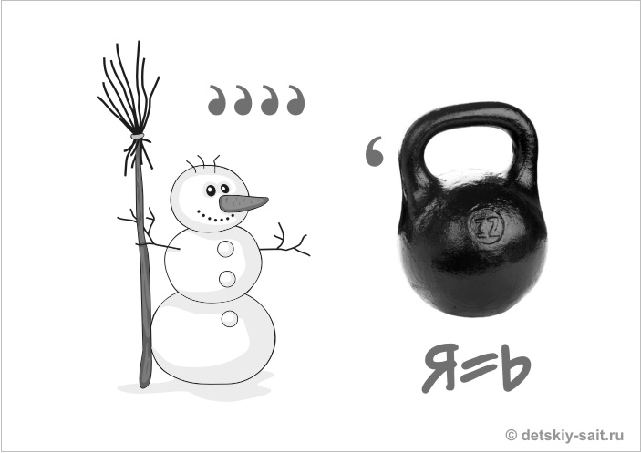
Снегирь

Slide 2
Ласточка

Slide 3
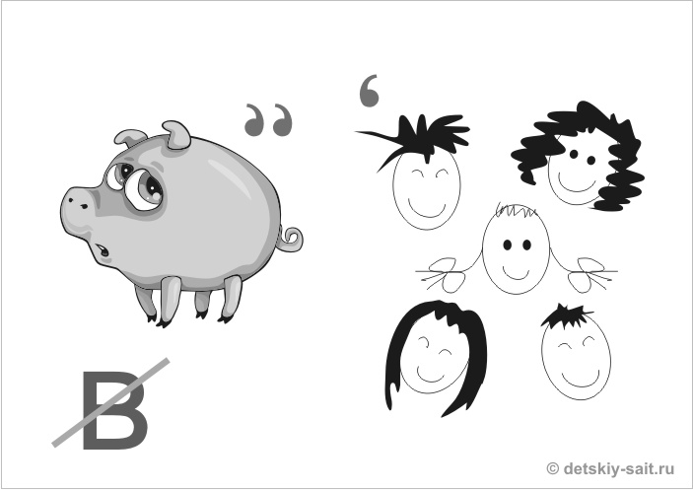
Синица

Slide 4
ЦАРСТВО ….. ТИП ….. ПОДТИП ….. КЛАСС …..
отметив особенности, связанные с полётом, внутренним строением и размножением

Slide 5
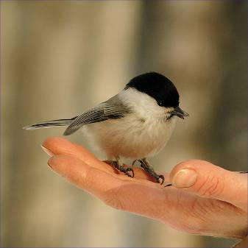
ТЕМА: КЛАСС ПТИЦЫ

Slide 6
Цель:
ознакомить обучающихся с внешним строением птиц, отметив особенности, связанные с полётом, внутренним строением и размножением.

Slide 7
ЗАДАЧИ:
Изучить общую характеристику класса Птицы;
выявить доказательства происхождения птиц от пресмыкающихся;
отметить особенности, связанные с полётом, внутренним, внешним строением и размножением.

Slide 8
Птицы – наиболее многочисленная группа наземных позвоночных животных, объединяющая около 8600 видов, разделяющихся на 35-40 отрядов.
Птицу нельзя спутать ни с каким другим позвоночным животным.
На основе каких признаков внешнего строения животного можно сказать, что это птица?

Slide 9
РАБОТА В ГРУППАХ

Slide 10
ВЫПОЛНИТЕ ТЕСТ
Выберите правильный ответ.
1.Перья способствуют сохранению тепла в теле птицы, так как
а) состоят из ствола и опахала;
б) воздух, который находится между ними, обладает большой теплопроводностью;
в) воздух, который находиться между ними, обладает малой теплопроводностью;
г) они смазаны маслянистой жидкостью, которая образуется в копчиковой железе.
2. У птиц, в отличие от пресмыкающихся есть
а) хвост; б) шея; в) крылья; г) когти.
3. Обтекаемая форма тела птиц - это приспособление к:
а) полету; в) размножению;
б) защите от хищников; г) поиску корма.
4. На ногах птиц есть роговые чешуйки, что свидетельствует о их родстве с
а) пресмыкающимися; в) млекопитающими;
б) земноводными; г) кольчатыми червями.
5. У птиц не является приспособлением к полету:
а) обтекаемая форма; в) когти;
б) крылья; г) образование цевки.

Slide 11
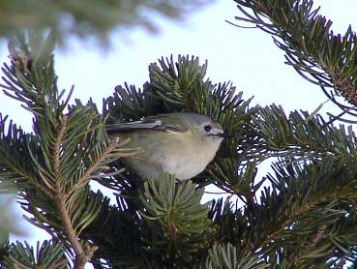
Ответы
1-в
2-в
3-а
4-а
5-в

Slide 12
ВЫВОД:
Птицы более высокоорганизованны по сравнению с пресмыкающимися;
Тело птицы покрыто перьями, а передние конечности превратились в крылья;
За счет интенсивного обмена веществ температура тела постоянная;
Особенности внешнего, внутреннего строения и размножения птиц позволили приспособиться к полету.

Slide 13
ДОПОЛНИТЕЛЬНЫЙ МАТЕРИАЛ
Выпишите номера правильных суждений.
1. Все птицы способны к полету.
2. Птицы – самый крупный класс по числу видов среди других классов наземных позвоночных животных.
3. У птиц на ногах обычно по 4 пальца: три из них направлены вперед, а один назад.
4. Клюв птицы – это видоизмененные верхняя и нижняя челюсти, лишенные зубов.
5. Летательная поверхность крыла образована контурными перьями.
6. Перьевой покров голубя не имеет пуха.
7. Пуховые перья и пух – это одно и то же.
8. Контурное перо состоит из стержня и опахала.
9. Туловище птицы покрыто кроющими и пуховыми перьями.
10. Маховые перья у большинства птиц прикрепляются к локтевой кости и костям кисти.

